Slide 1
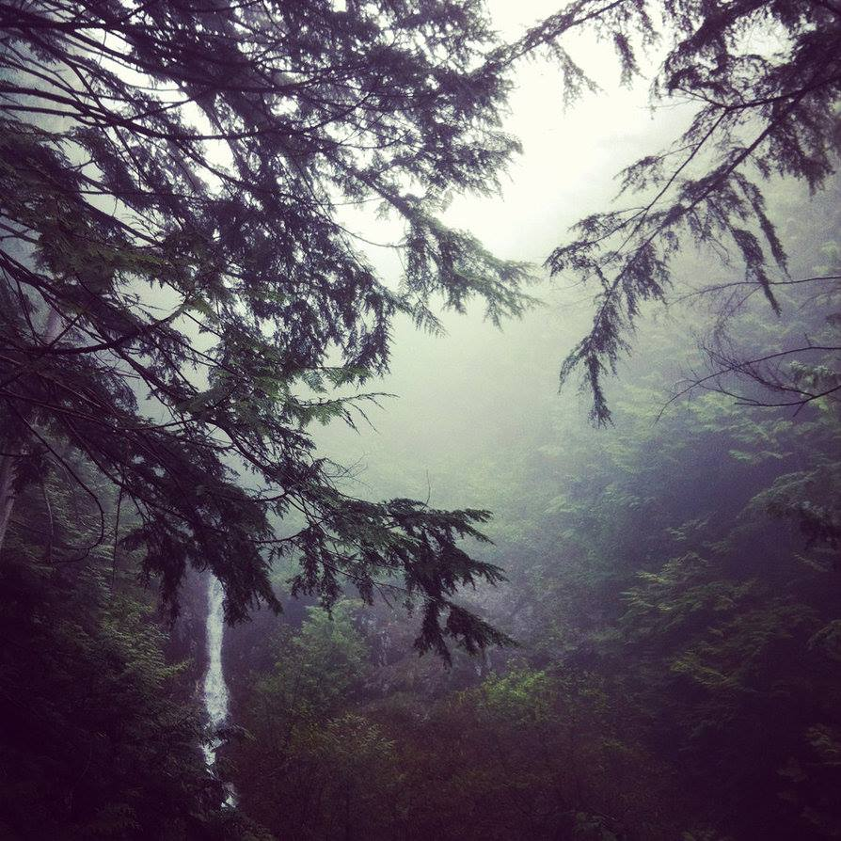
„Застрашени видове в моя роден край“
Участници:
Християна Димитрова-15г.
Рада Шивачева-16г.
Симона Демертзи-14г.
Мария Кацарова-16г.
Клас: X^{б}
Соу „Васил Левски“, гр. Карлово, ул. „Стремски полк“ №6
Тел.: 033595593
Е-мейл: sou_v_levski_karlovo@abv.bg
Ръководител: Анелия Николова

Slide 2
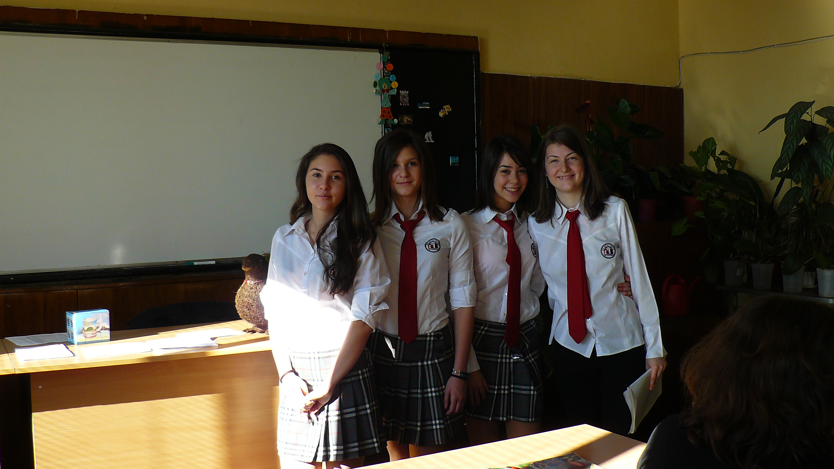
Здравейте от нас!
Ради
Мони
Мими
Хриси

Slide 3
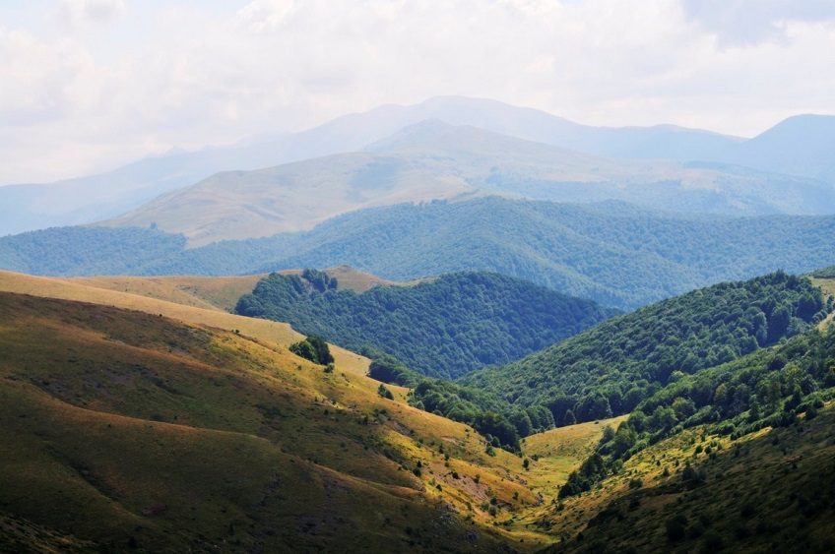
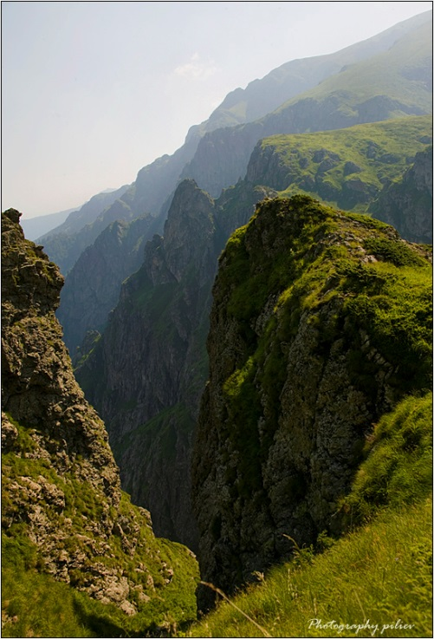
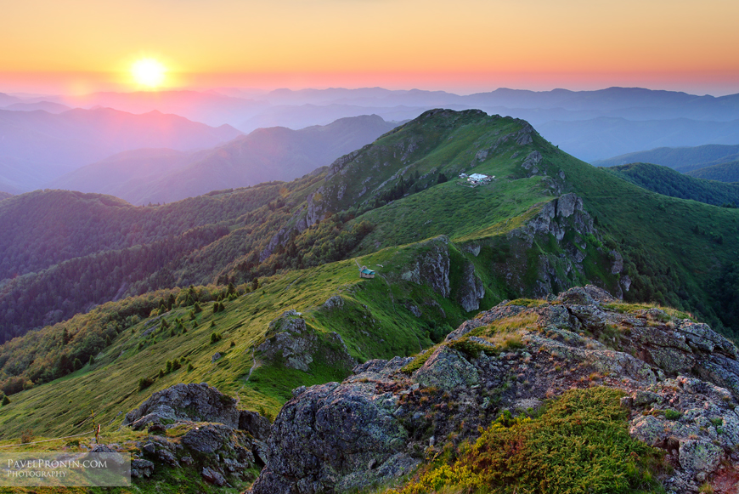
пазителите на природата!
Ние сме
И ще защитим птицата „Глухар“
Tetrao urogallus Linnaeus

Slide 4
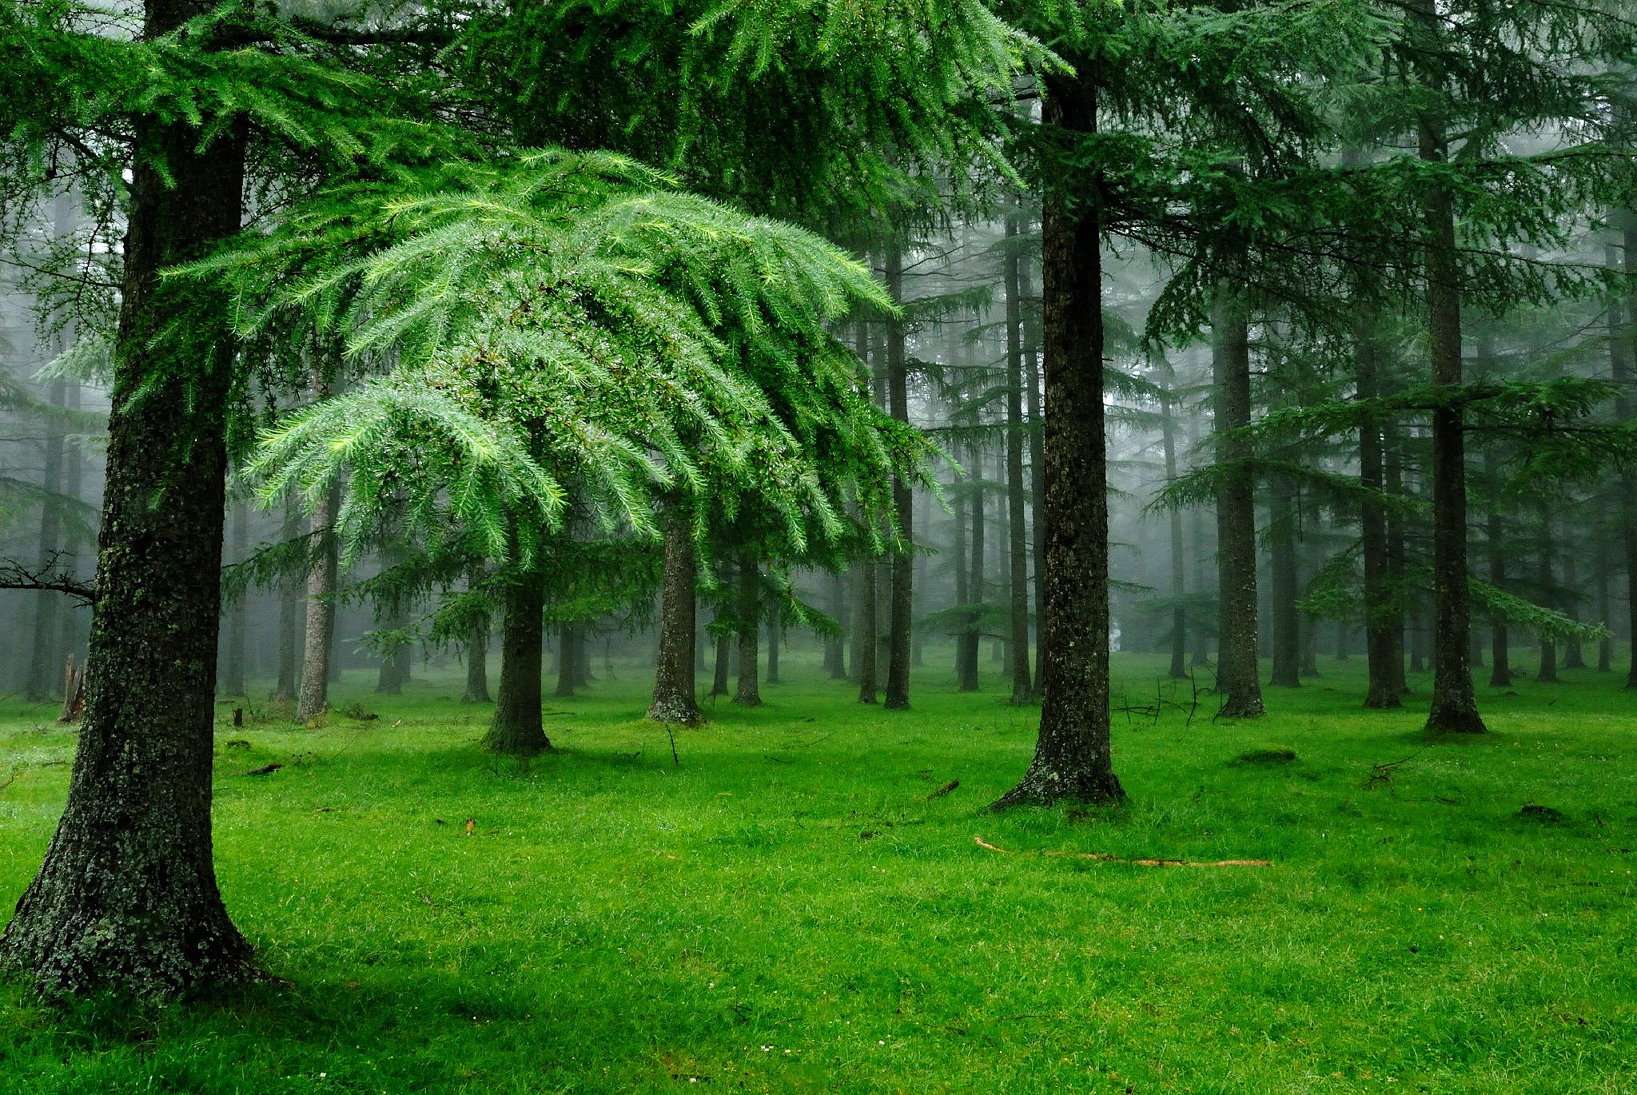
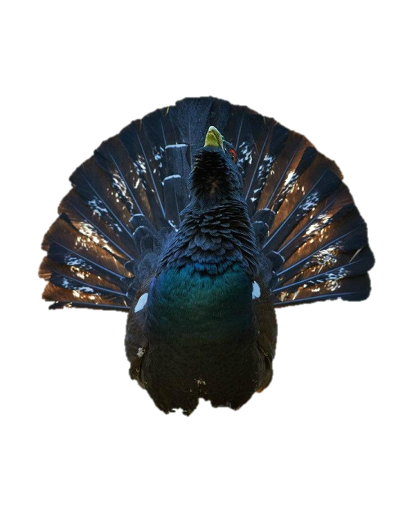
Решихме да направим проучване

Slide 5
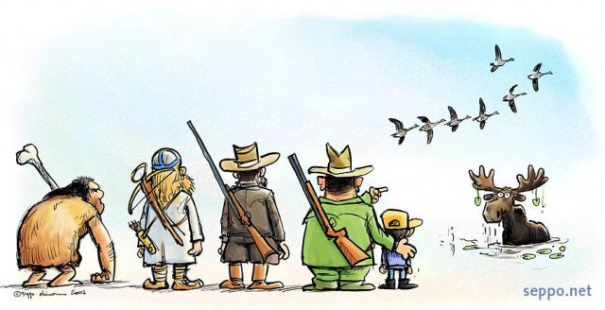
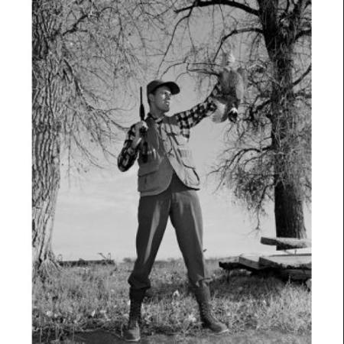
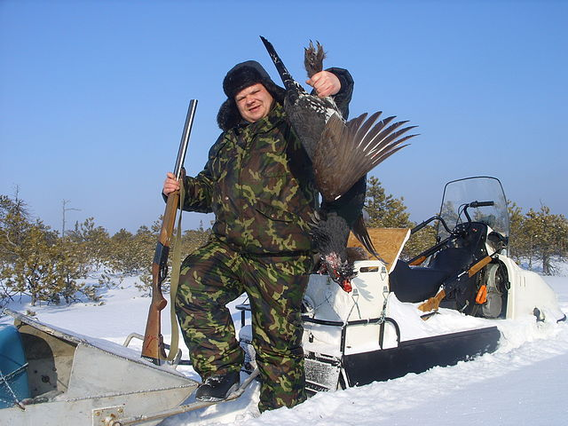
Мотивация
Преди
Сега

Slide 6
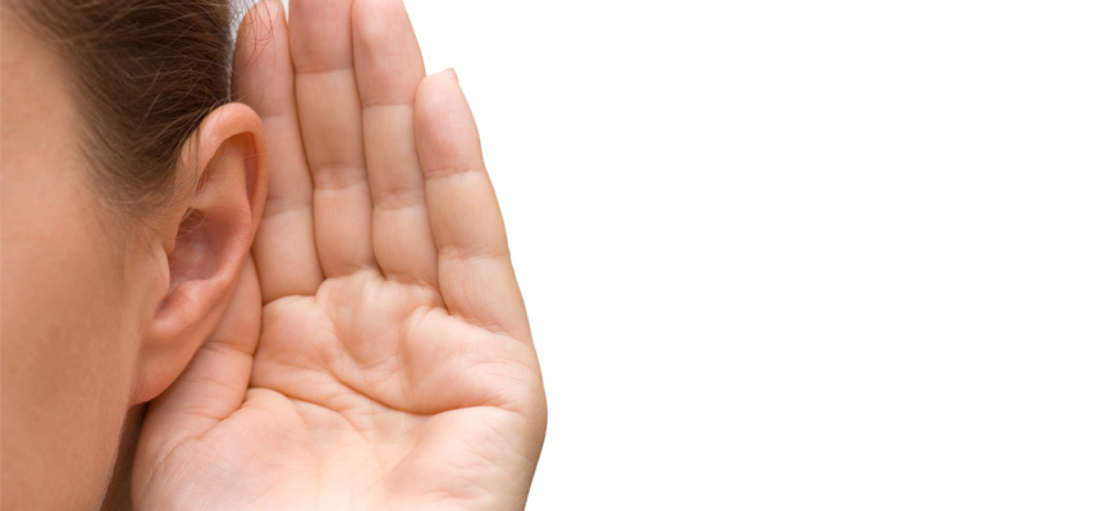
КОЙ?

Slide 7

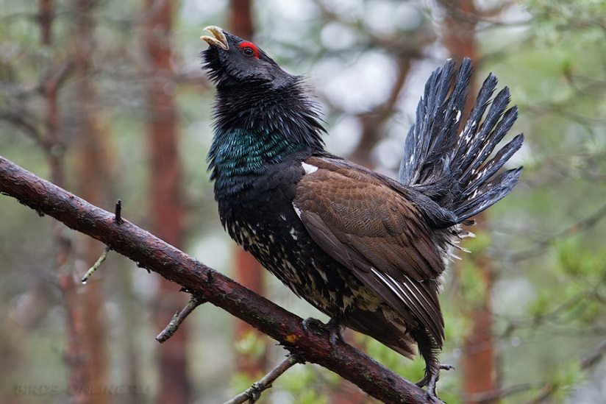
Глухар

Slide 8
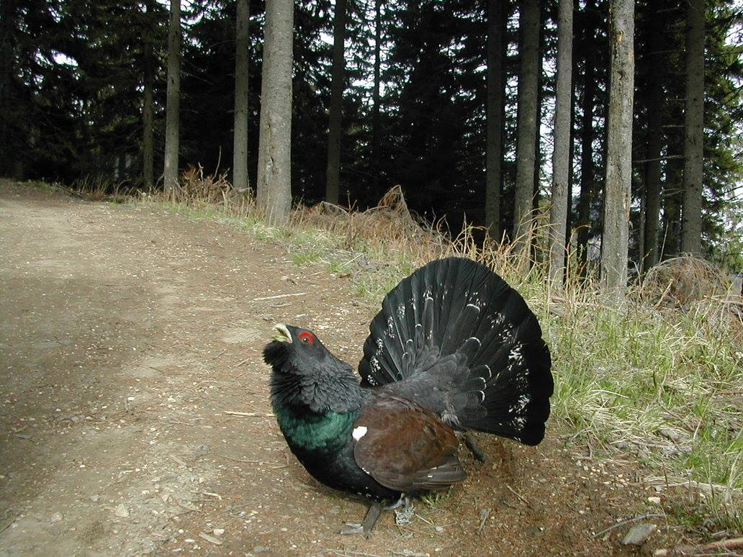
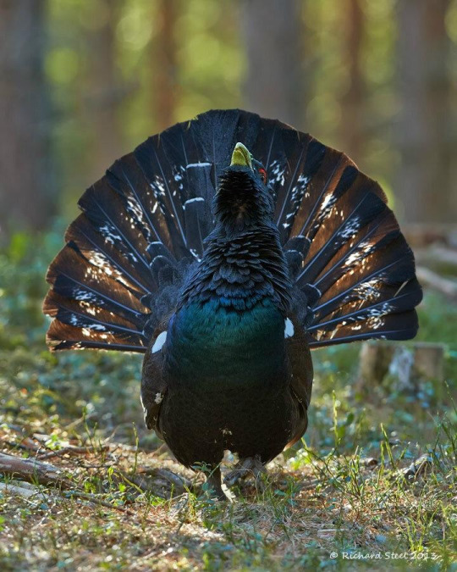
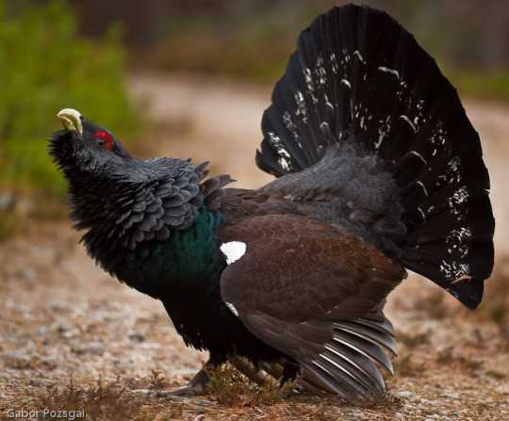
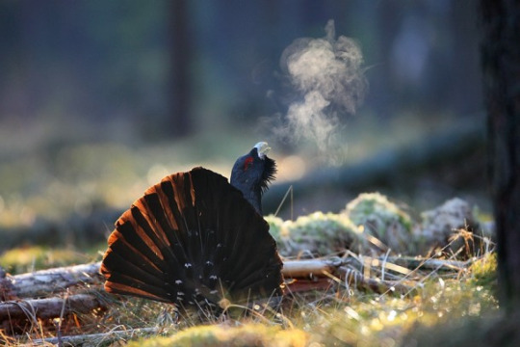
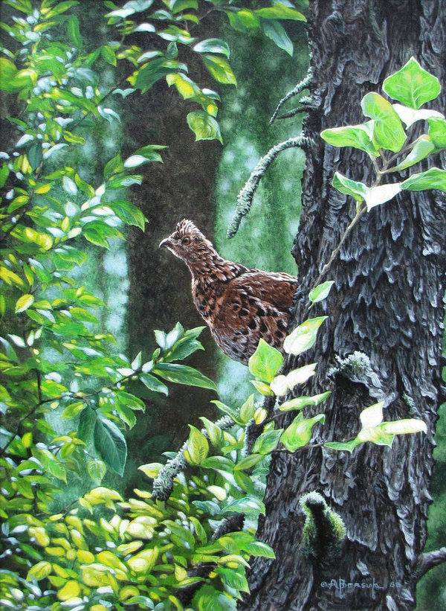
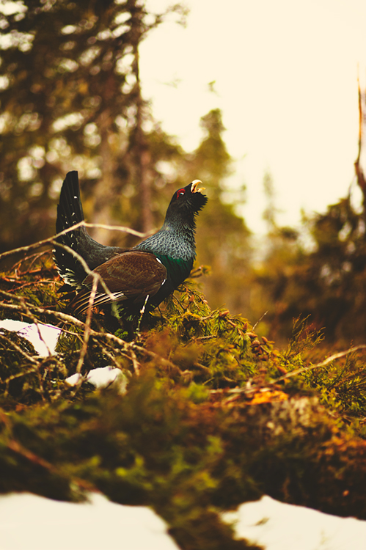
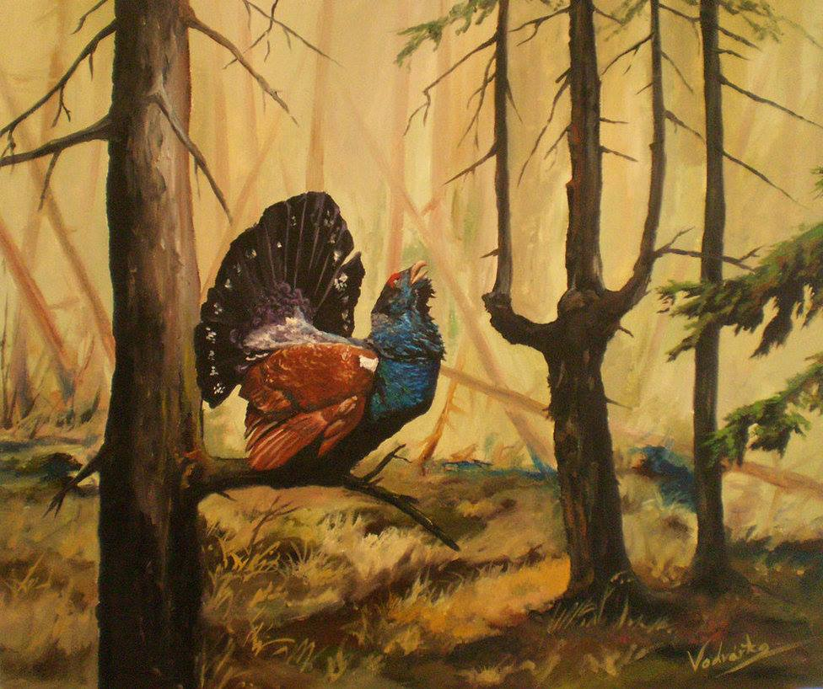

Slide 9
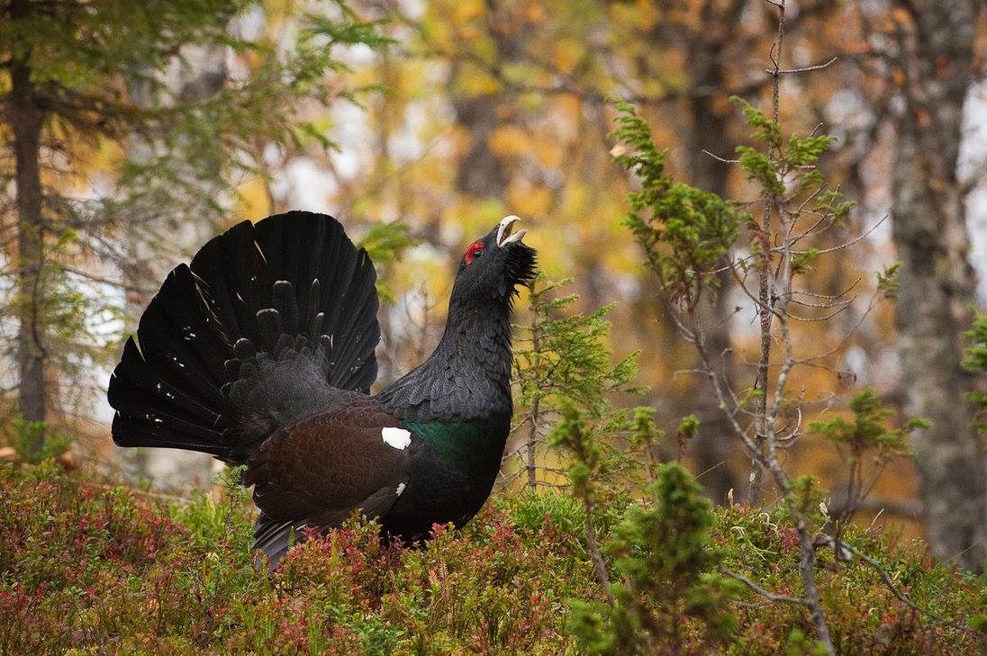
Потърсихме литература, от която научихме за:
Местообитанието
Биологията
Разпространението
Изчезването на
вида

Slide 10
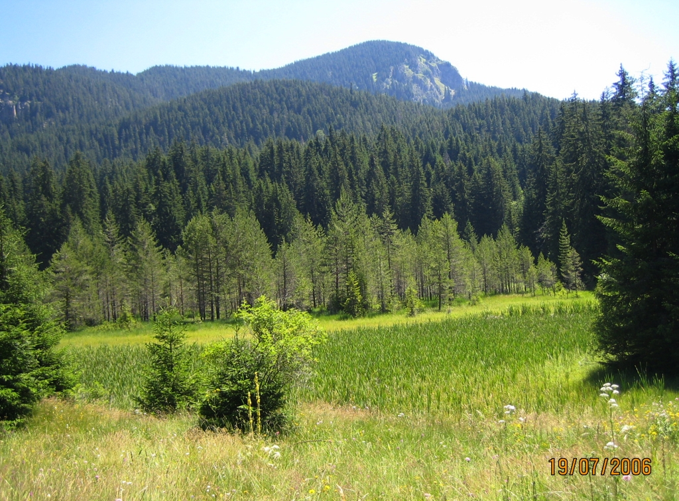
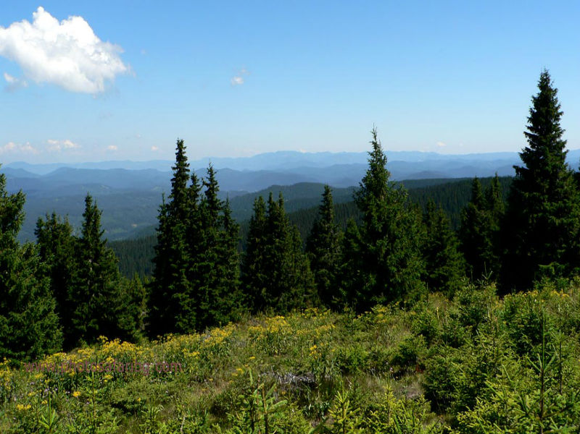
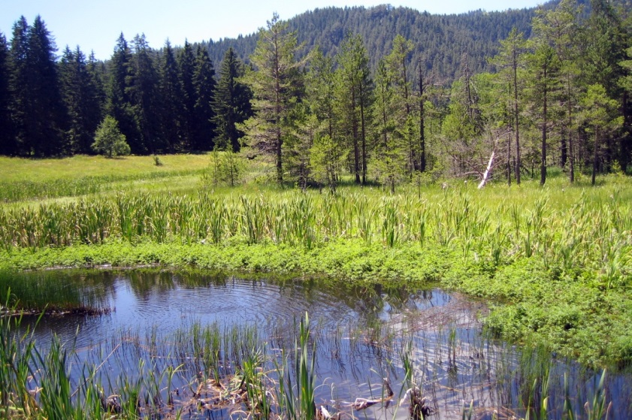
Местообитание
Любимо място: Иглолистни гори
Високо-над 900м. надморска височина
Храна:
- Борови иглички
- Плодове на хвойна
Във воденичката му има постоянно количество камъчета, които са изключително скъпоценни.

Slide 11

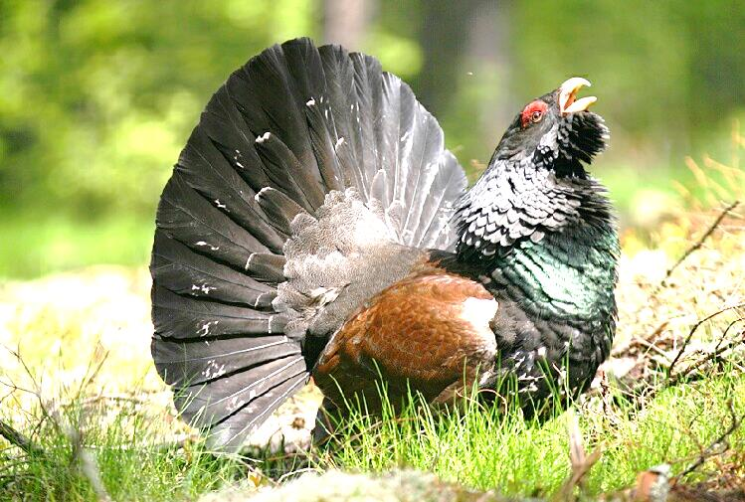
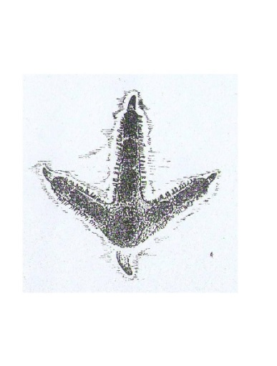
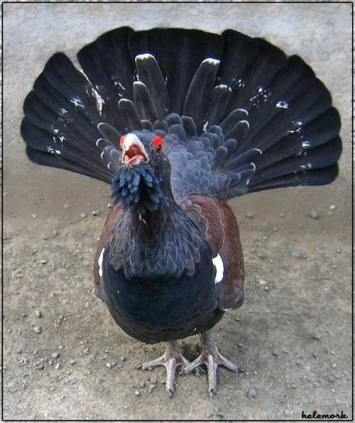
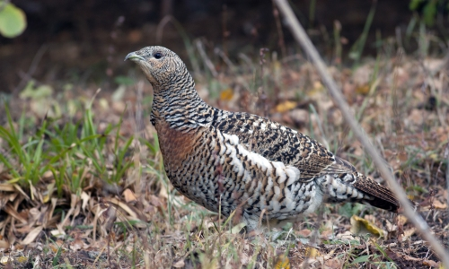
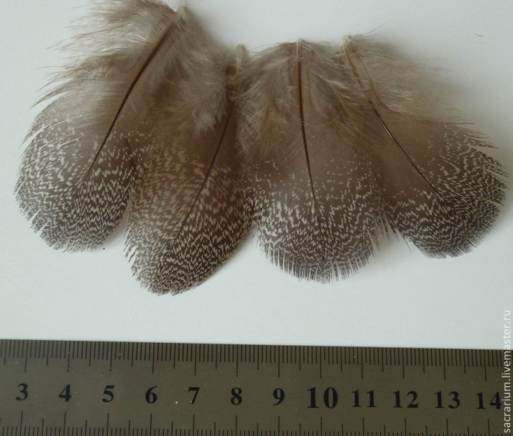
Биология
царство: | Animalia
клас: | Aves
разред: | Galliformes
семейство: | Phasianidae
род: | Tetrao
Женски
Опашката винаги има 18 пера!
Мъжки

Slide 12
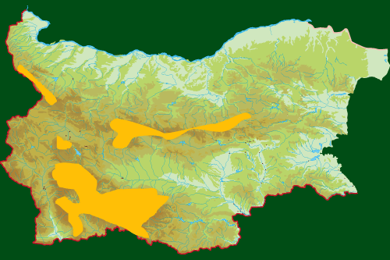
Разпространение

Slide 13
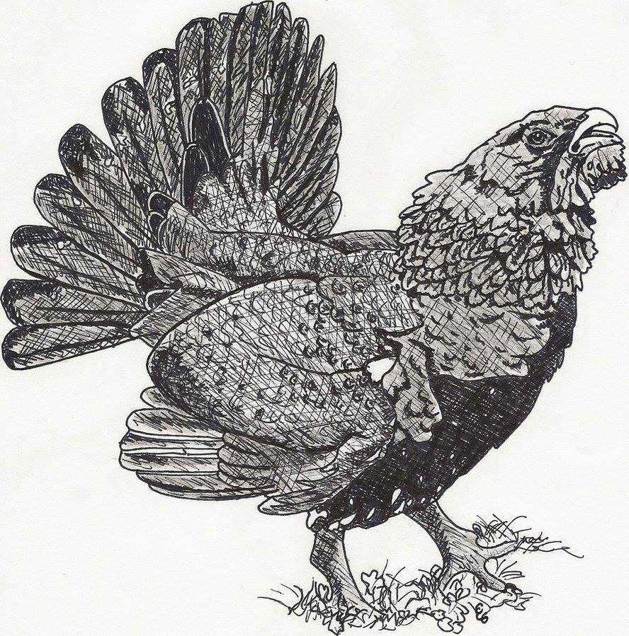
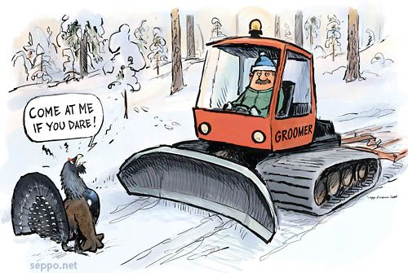
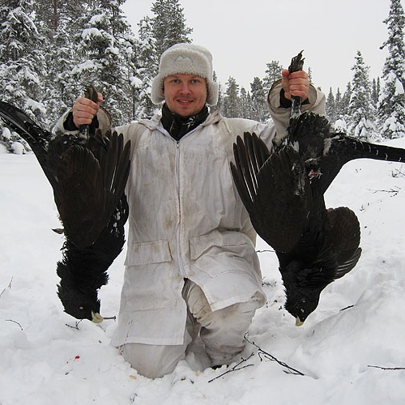
Ловът и бракониерството
са сред основните причини за изчезването на птицата.
Естествени врагове: орли, златки, белки.
Ловуването е позволено само от 15 април до 15 май!

Slide 14
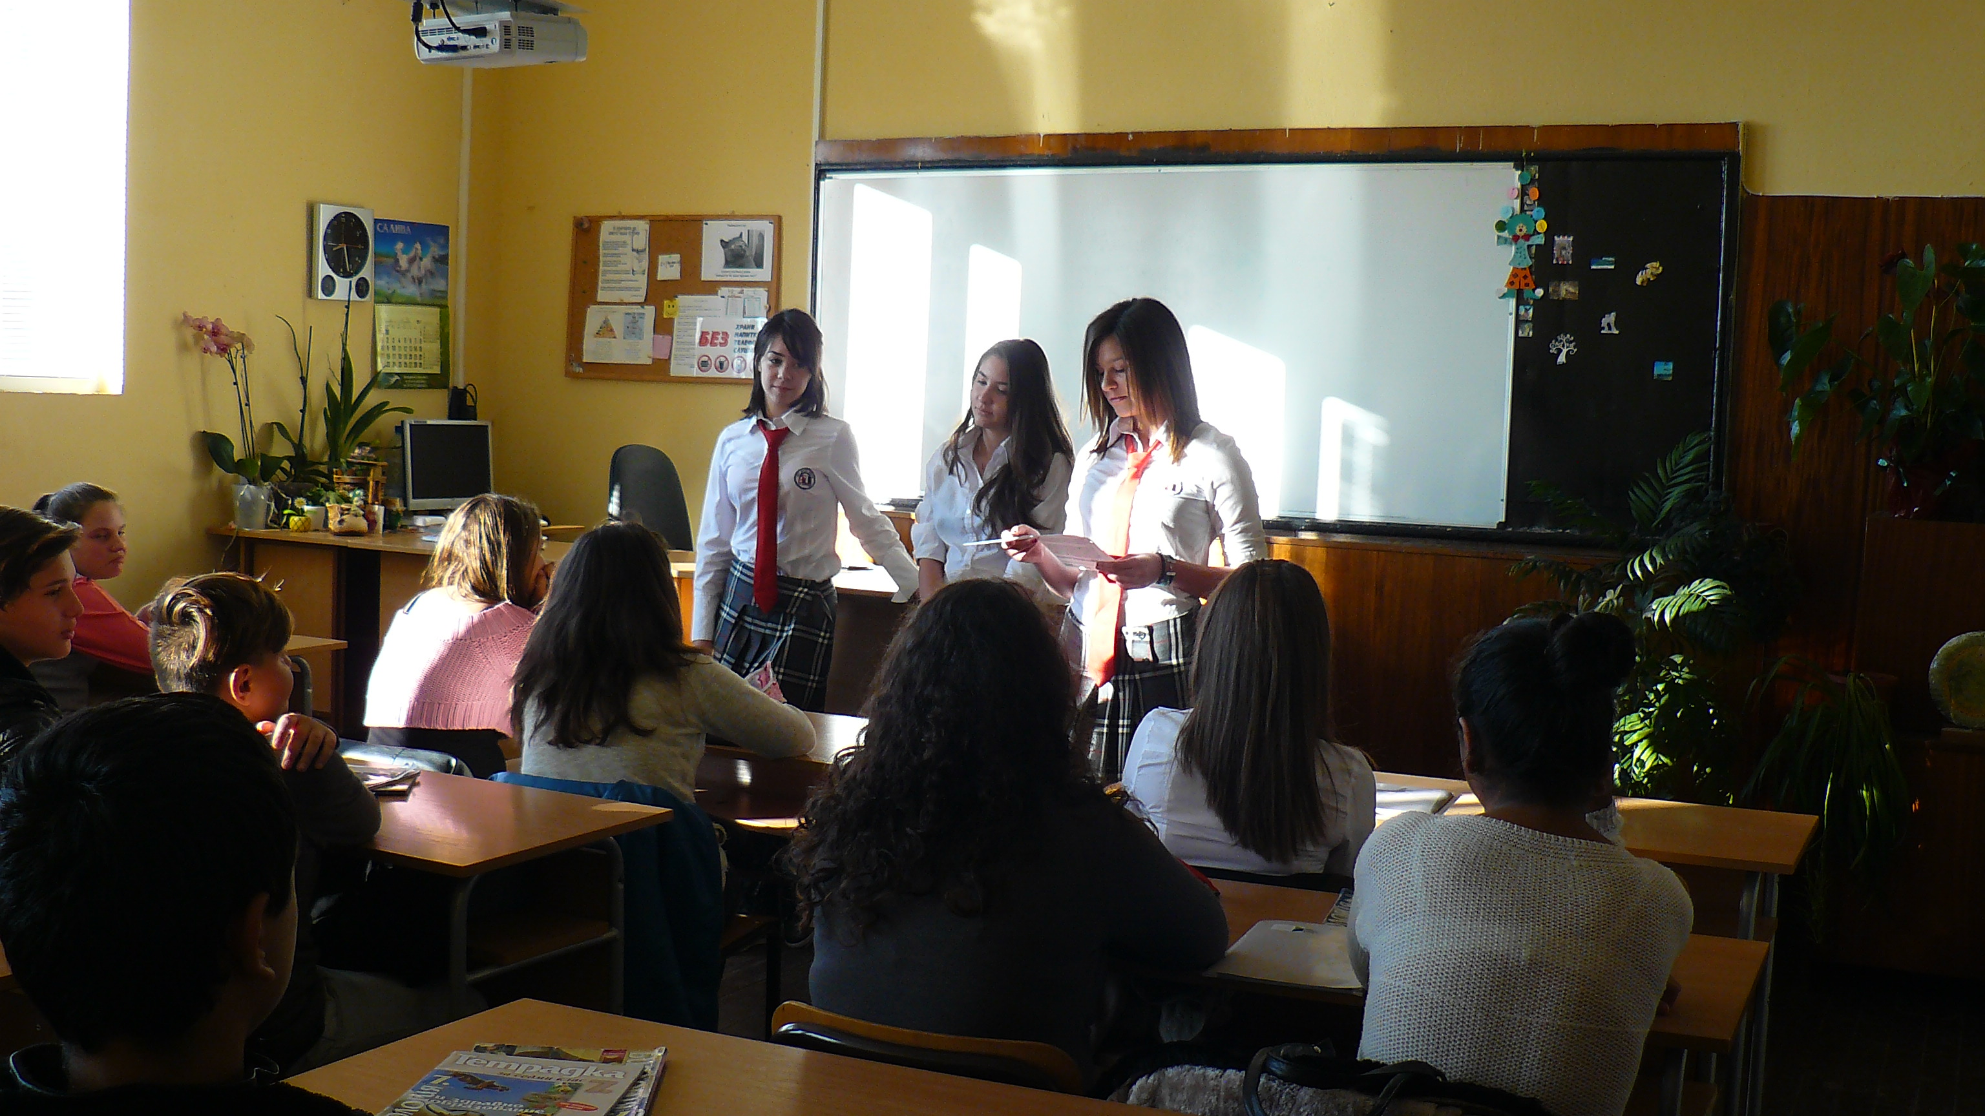
Направихме проучване сред ученици от нашето училище, за да разберем до колко са запознати с този проблем.

Slide 15
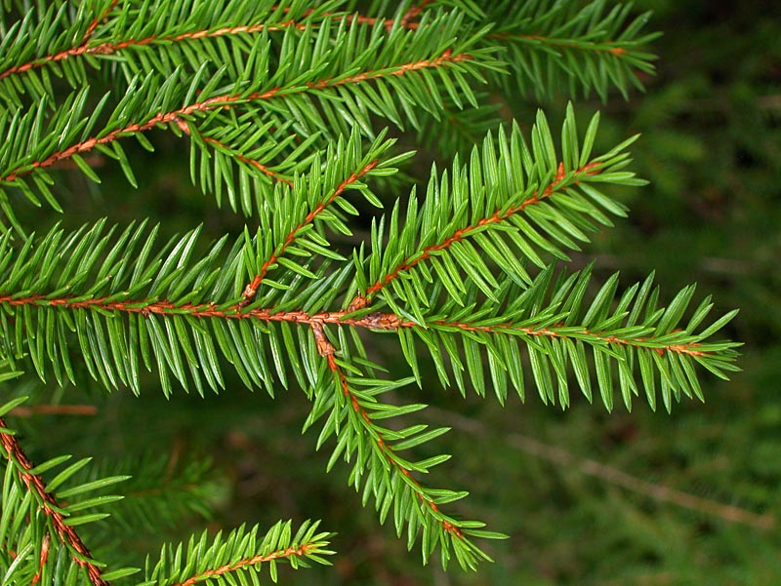
Изработихме анкета, която включваше следните въпроси:
1.Обичаш ли дивите животни?
2.Има ли полезни и вредни животни?
3.Смяташ ли,че човешката дейност застрашава разнообразието в природата?
4.Трябва ли да защитаваме дивите животни?
5.Защо се налага дивите животни да бъдат защитавани?
6.Участвал/а ли си в кампания за опазване на застрашен вид?
7.Знаеш ли какво животно е глухарят?
8.Знаеш ли защо се нарича така?
9.Смяташ ли, че е застрашен от изчезване?
10.Какви идеи би дал/а, за да опазим дивите животни?

Slide 16
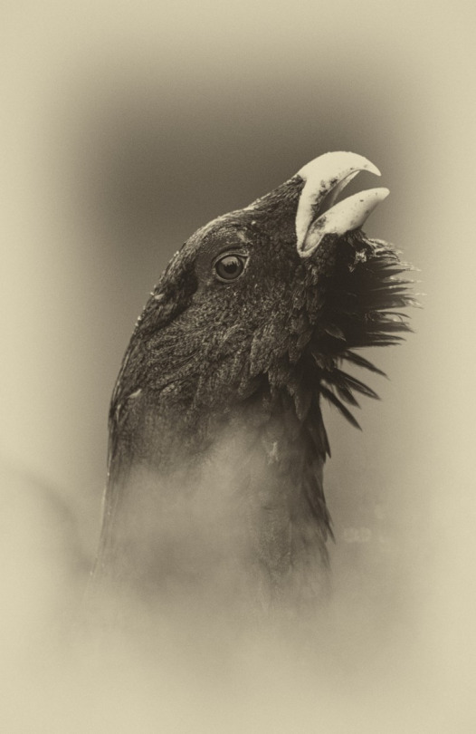
В анкетата участваха 100 ученици от 7-ми и 8-ми клас.
Резултатите са следните:
90% от учениците обичат дивите животни, а другите 10%- не.
70% от тях знаят какво животно е глухарят , а другите 30%- не.
84% смятат, че дивите животни трябва да бъдат защитавани, а останалата част смятат обратното.

Slide 17
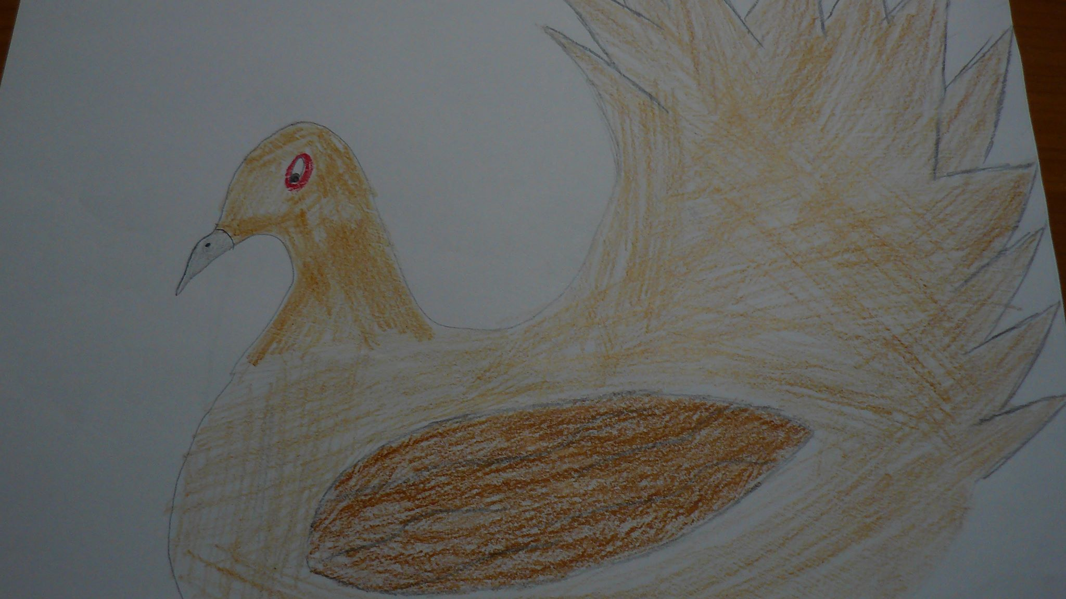
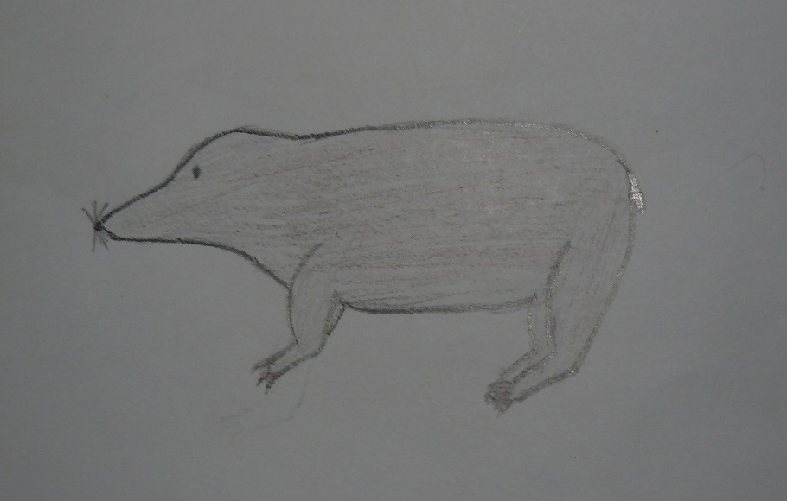
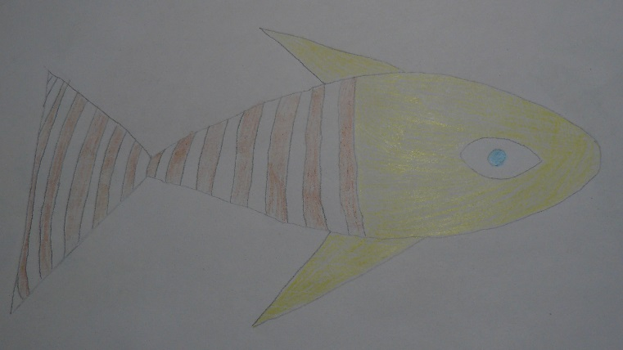
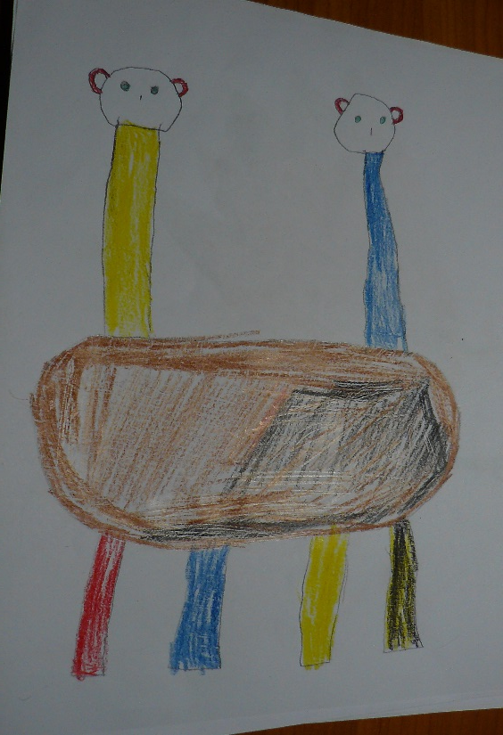
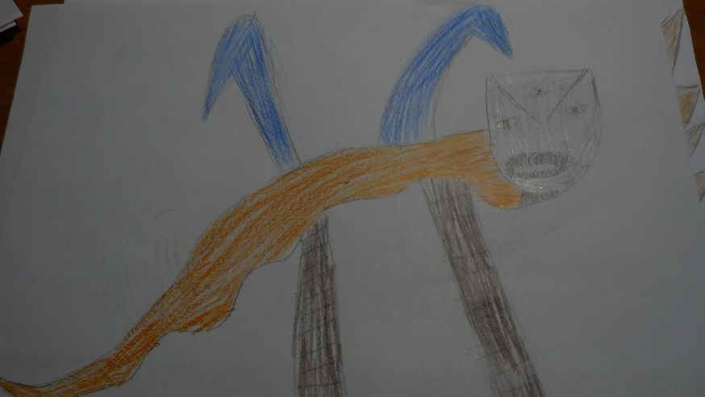
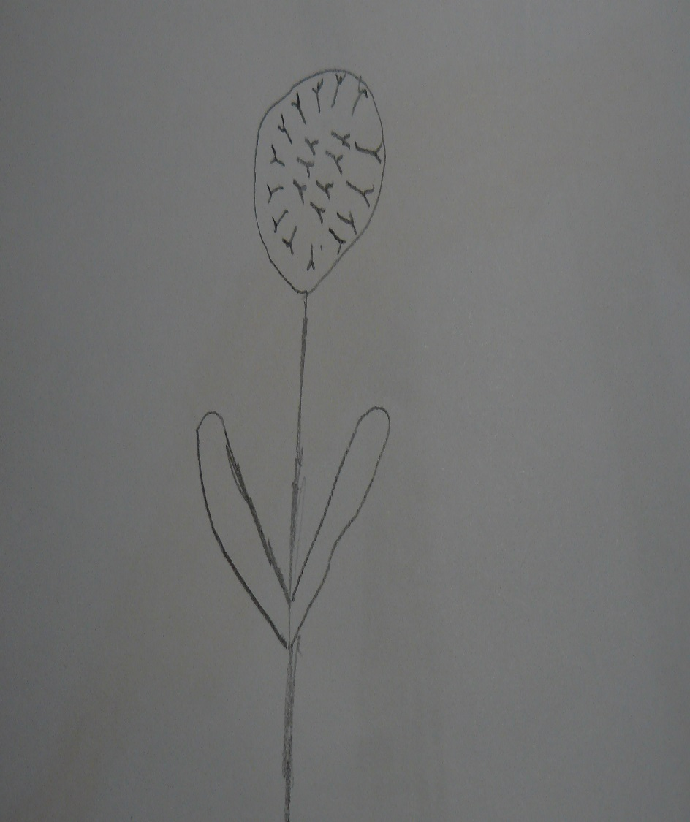

Възложихме задача на учениците от 5-ти клас да нарисуват животното глухар. Ето как изглежда то в техните очи.

Slide 18
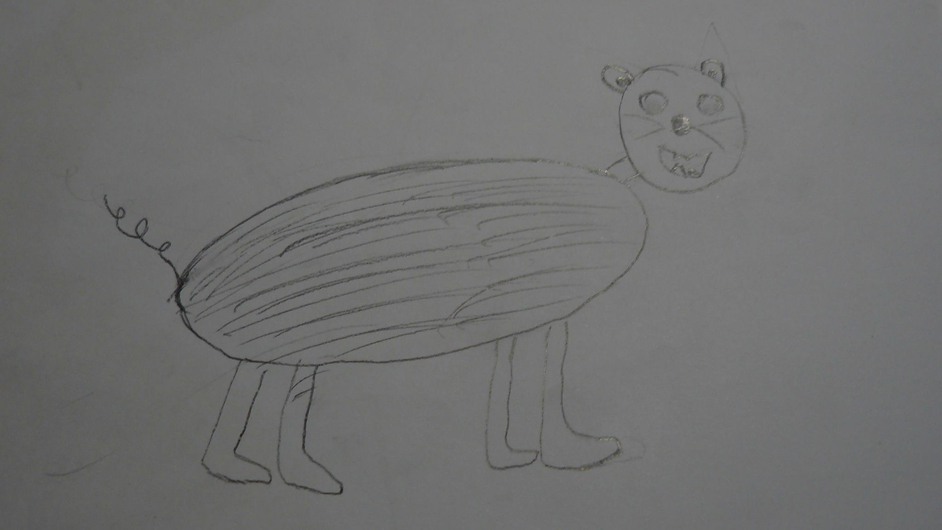
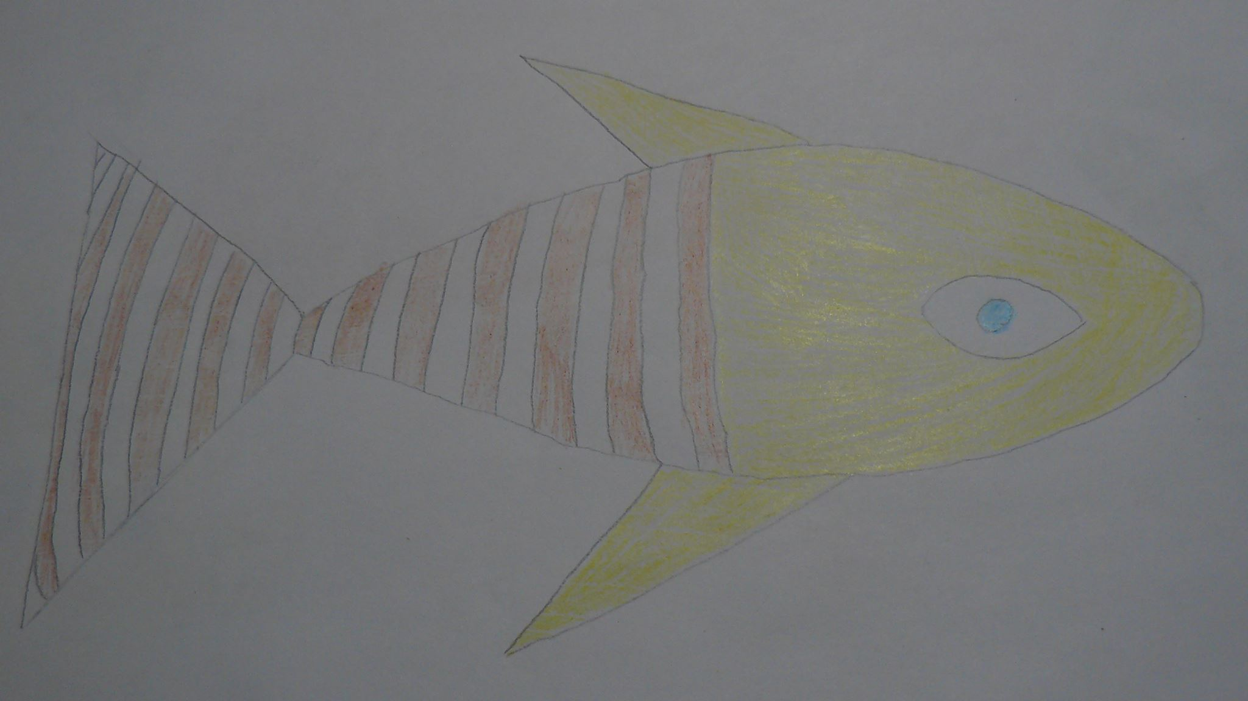
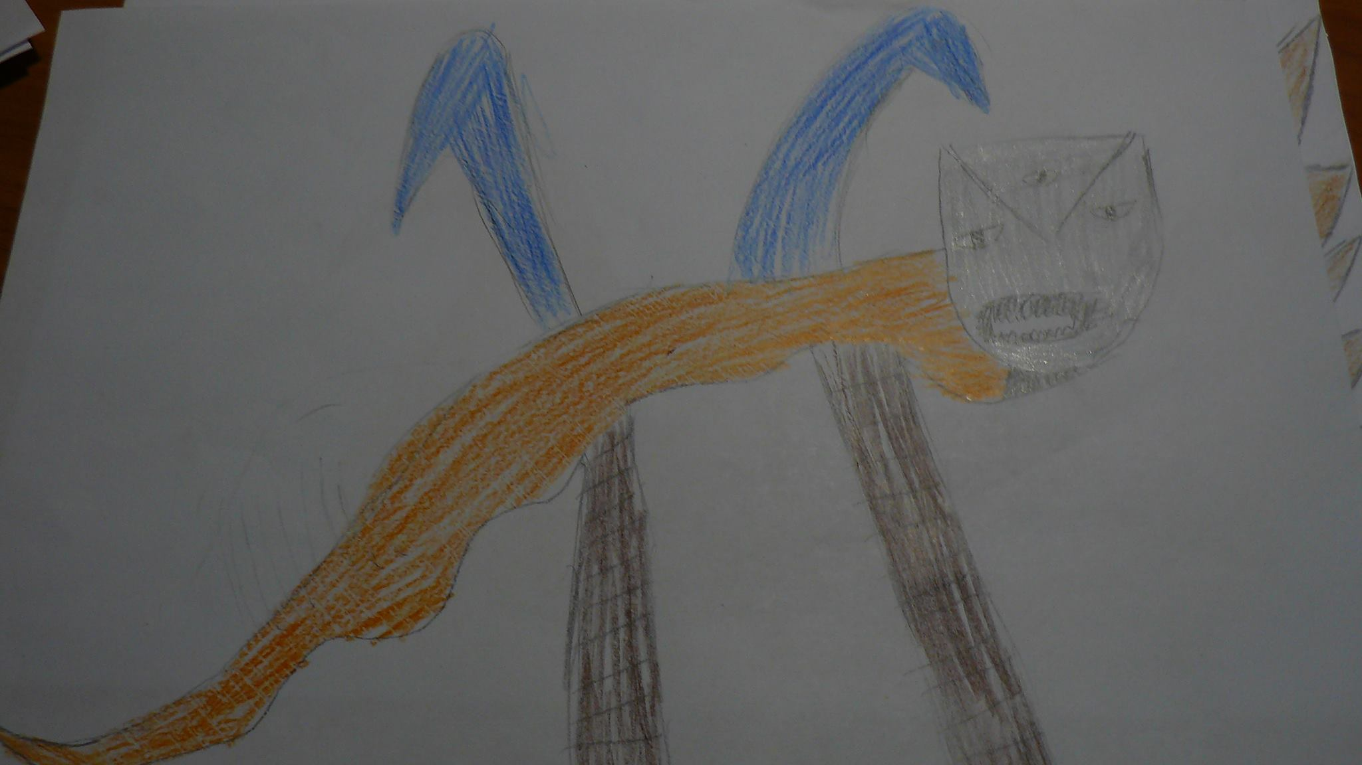
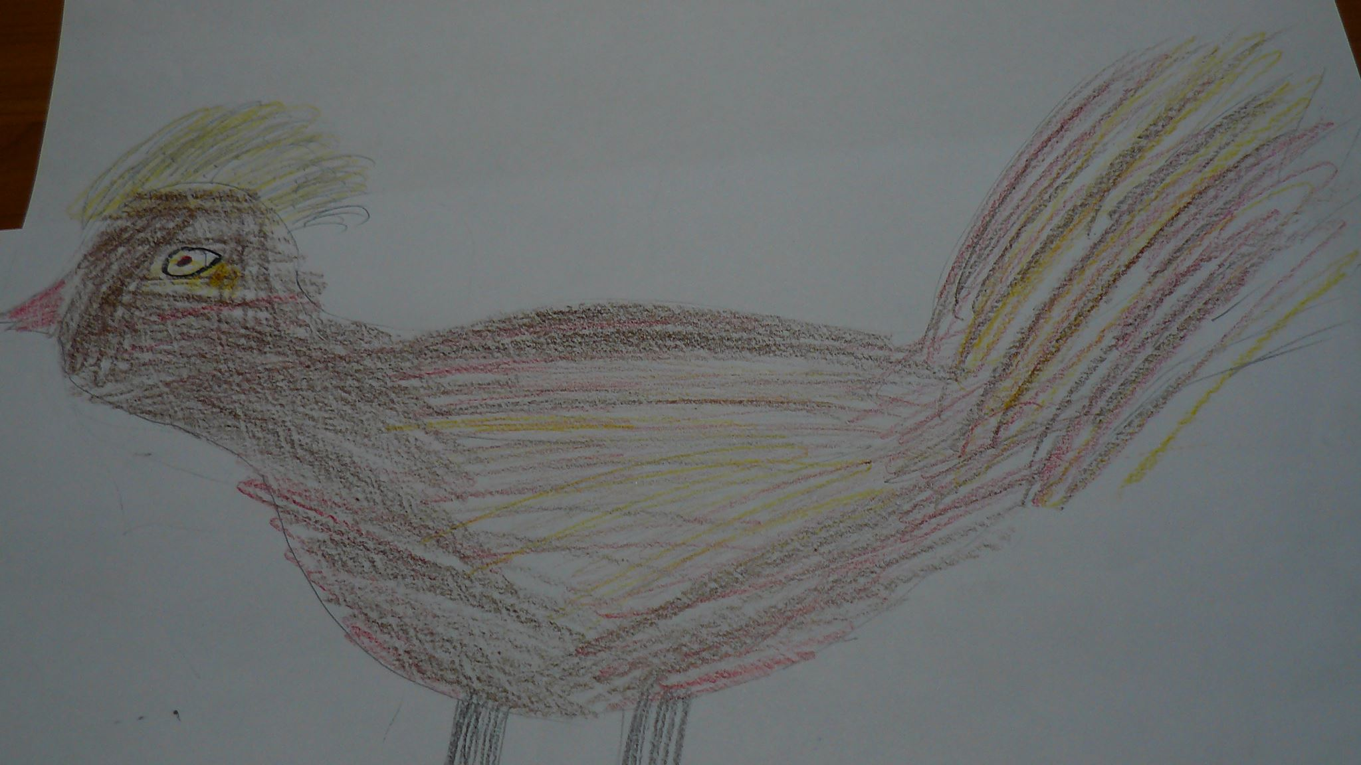
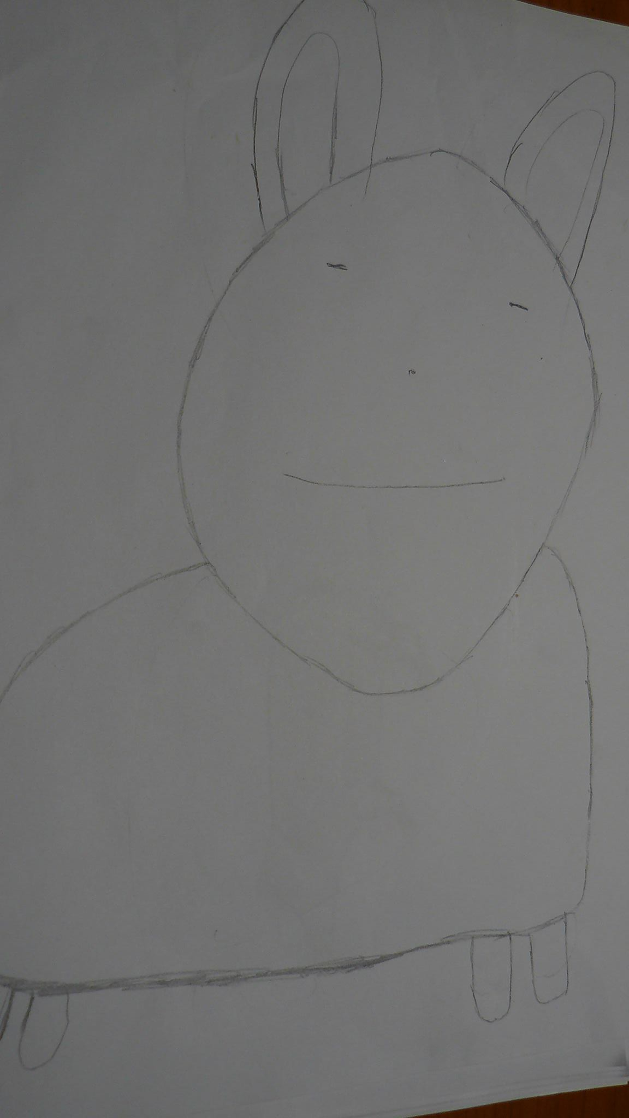
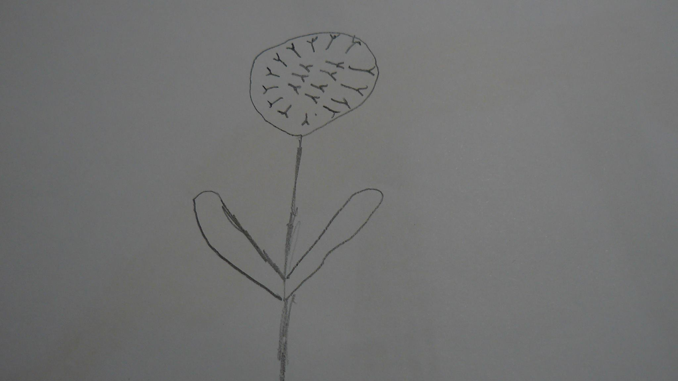
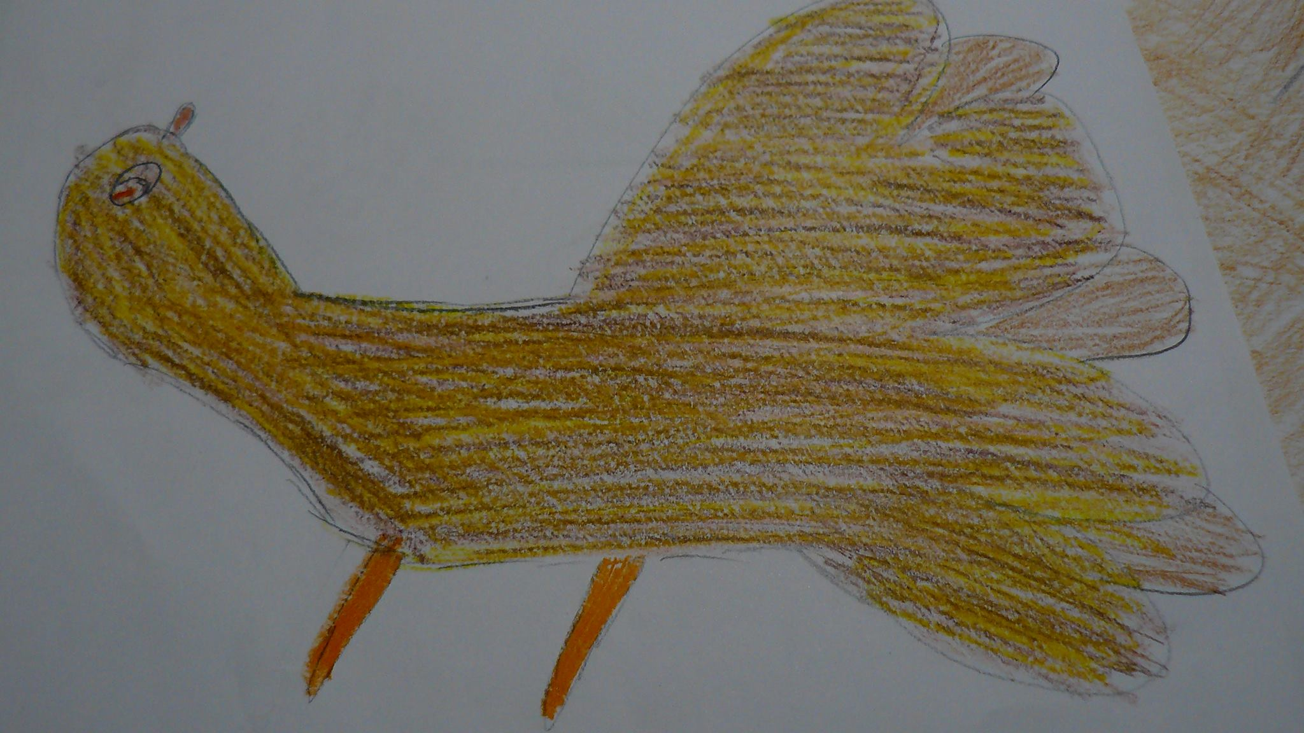
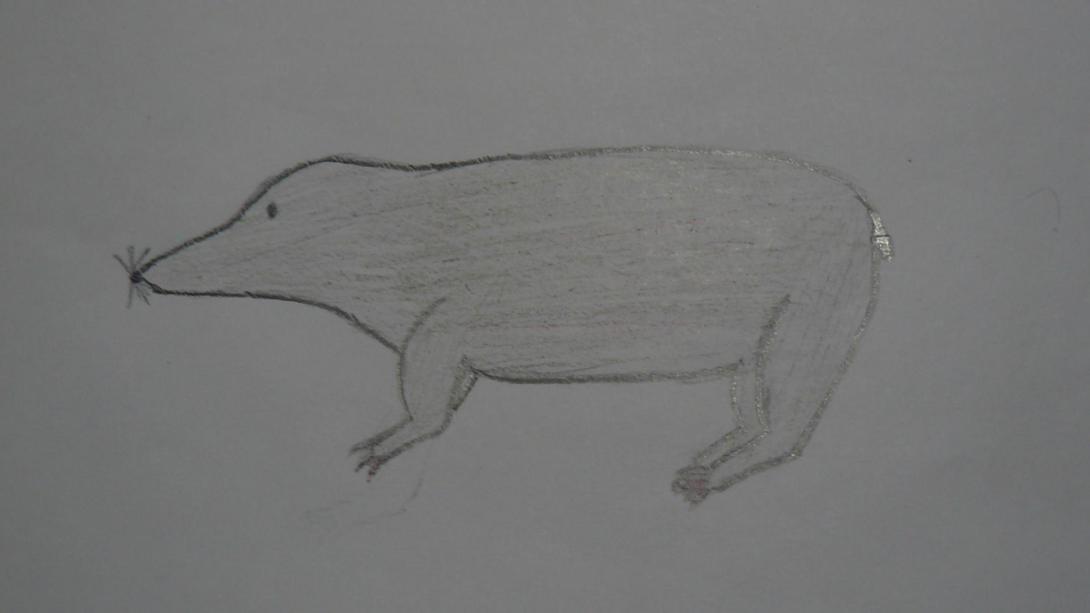
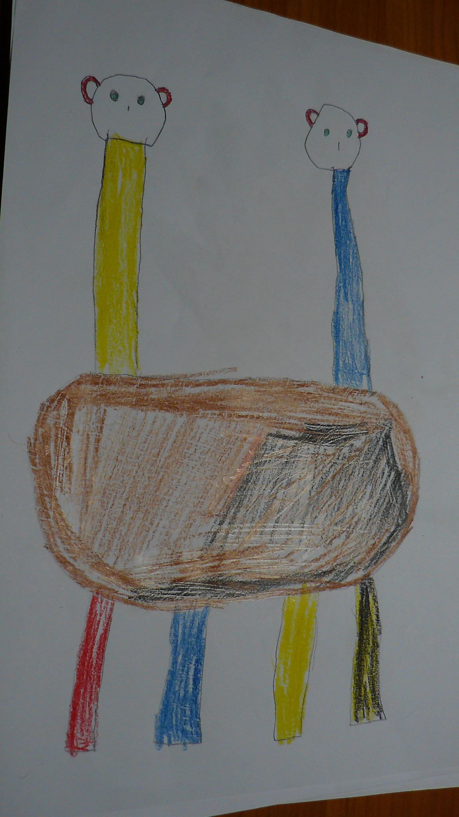




Slide 19

Направихме викторина с ученици от 7-ми клас , на която им зададохме интересни въпроси относно птицата.

Slide 20







Като резултат децата вече знаят:
Какво е местообитанието на птицата?
В кои райони на страната се среща?
С какво се храни?
Защо се нарича така?
Какво е „токуване“?

Slide 21



Опазване:
Без бракониерство!
Запазване на иглолистните гори, които са единственият им дом.

Slide 22



Аз не съм трофей!

Slide 23



Пазителите на природата!

